Slide 1
コインランドリー事業計画
中間報告

Slide 2
依頼主の理想図
Product | Place | Price | Promotion
コインランドリー 洗濯代行 （くつろげるスペースを設けて相乗効果を狙う） | 北海道札幌市 特に ・清田区 ・白石区 ・厚別区 | まだ決めておらず。 低コスト戦略かブランド戦略にするかを見極めていく。 | BtoBを考えている 人に依存しない経営

Slide 3
依頼主の理想図
Segmentation | Targeting | Positioning
1.主婦の多い一般家庭 2.一人老人の家 3. | ・洗濯物を洗いたいけど洗う暇がない主婦 ・布団を洗いたい人 ・老人の方 ・急いで洗って乾燥させたい人 | ・値段はどうするか？ ・競合を避けるにはどのように位置づけすれば良いか ・販売チャネルはどうするか ・大手にないもので差別化できないか

Slide 4
経営方針
人に依存しない経営を目指したい
→人的資源は低コストで
・清掃人員は欲しい
・店舗内はカメラで確認可能にしたい

Slide 5
札幌市の統計から見る場所の洗い出し
データの出典はさっぽろ統計書
この調査で、どの地域がより成功しやすいか、需要があるかを洗い出す
この結果と独自に集計したデータを利用して戦略を練る。
第３の需要を見つける

Slide 6
仮説-ターゲット層について
・一般家庭が多い世帯が最も稼げる
・高齢者相手にヘルスケア事業の一環として洗濯サービスをやるのも良いのでは？
・工業地域へのサービス販売は儲かる
・社会福祉施設・介護福祉施設との連携販売は可能では？

Slide 7
立地
・この結果は、どの区も住宅地が圧倒的に多いが、面積そのものが異なる。
・工業地は割と少なく、工業地と提携した経営は難しいと判断する。
・住宅地を相手に行うならば、白石区が妥当。
・全ての区に成功チャンスが存在すると思われる。
白石区＞清田区＞厚別区

Slide 8
それぞれ、核家族世帯と単独世帯で構成される。都心部に向かうにつれて、単独世帯数が増加。
特に白石区では核家族と単独世帯の割合がほぼ同じである。
＊単身世帯における高齢者の数はどれくらいいるのか？

Slide 9
どの区も2.5〜３.5を推移している。
総数の結果は、単独世帯の人口の多さを反映しており２程度に位置する。
核家族世帯は2.3人/世帯である。
核家族以外の世帯は3.5人程度である。
札幌市のほとんどの世帯が子供１人いるかいないかである。

Slide 10
白石区の人口が飛び抜けて多い状態。おそらくJRの路線に群がっていく形で世帯があると予想される。
どの区でも40~59までの人口はほぼ同じではあるが、60代以上の人口の変化が大きい。
この単独高齢世帯が主な稼ぎ口になりそうではある。

Slide 11
単身世帯高齢者世帯数 H29データ
やはり、多くの高齢者が単身である。
高齢者を相手に事業を展開するには十分な人数である。
ヘルスケア方面で展開するとより効果的。
清田区と厚別区はそもそも人口が少なく、人口に占める割合もまた少ないので、ビシネス展開には不向きであると思われる。

Slide 12
人口動態を見ると、このようになっている。
＜地域別全体人口＞
白石区：211,496
厚別区：126,230
清田区：115,272
実はそんなに出入りはない。人口が動いているのはサラリーマン階層ぐらいと読める。
むしろ計測外である自動車移動による人口移動が多いのではないか。

Slide 13
老人ホームは変化していない。（需要があるかどうか？）
児童福祉施設が増えていることから、保育園系で何か商品が作れないか

Slide 14
介護施設について。
訪問介護ステーションが現在増加中。
通所介護が減っている
→高齢者によるサービス選択が見られる。
・訪問看護は人手が追いついてない可能性があり、チェックする価値あり。どの介護施設も単身高齢者数（スライド１１）と同程度になっているので、頭打ちになっている可能性大。

Slide 15
入所介護にさしたる変化はなし。
主に終末期を考える高齢者向けのものでなかろうか、と推測する。

Slide 16
おそらく、今ホットなのが、居宅介護支援である。
これは市全体のデータなので、この増加は今後10年ほど続くだろう。まだまだ参入が少ない状態である。
居宅介護業者と連携もアリではある。

Slide 17
結論：どのターゲットにすべきか
高齢者層をターゲットにすると良い。
老人介護施設に対してサービス販売を仕掛けると成功しやすいのではないか。
老人施設と連携して事業を行い、ヘルスケア産業に新規参入していくと、将来的に支店増加が見込める。
立地するなら、まずは白石区である。
主婦さんにはおそらくさしあたった需要は見込めない可能性がある。そもそも主婦さんが少なく、子供を抱えて困難にさしあたっている様子がデータから伺えない。
＝主婦さんに対しては戦略的に営業する必要がある。

Slide 18
競合分析
競合を分析する。
Googleマップを精査した結果、驚くべき新材料が見つかった。
大まかな動きと、小さな動きについてまとめていく。
（小さな動きは現在発見できず。今回はマクロで分析していく）
競合は大きく分けて３つの企業がある。
それら競合には新規事業が参入可能なブルーオーシャンが存在する。
・レッドオーシャンに誤って参入しなければ一人勝ちできると思われる。

Slide 19
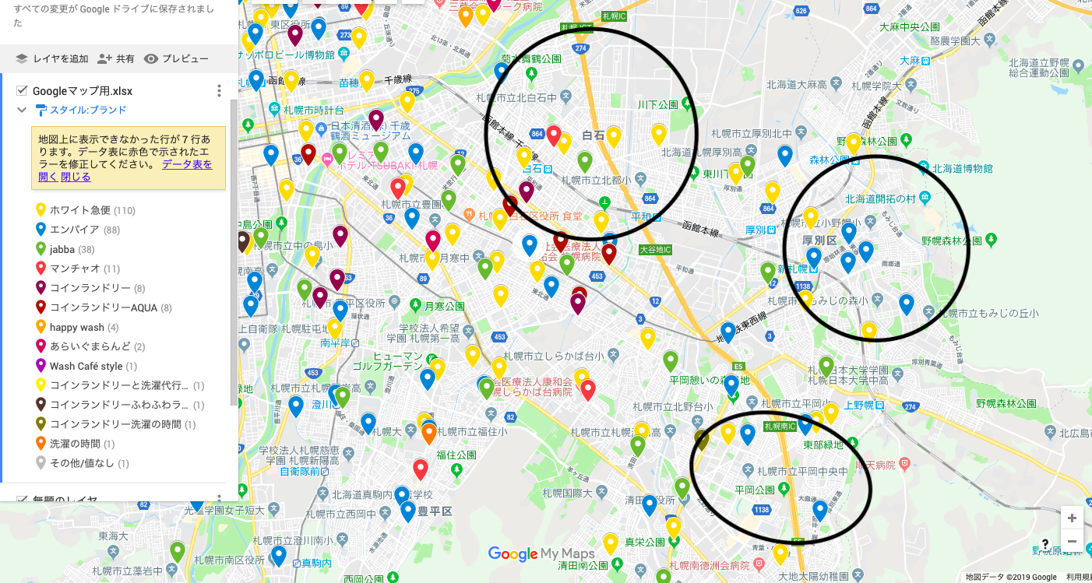
マクロ分析
この地図は、独自に集めた店舗データをもとに、新規参入可能な地域を割り出した。
ホワイト急便・エンパイア・jabbaがほとんどの地点を食っているが、それぞれ弱点がある。それを説明していきたい。

Slide 20
ホワイト急便
営業時間は7:30~20:00が多い。
クリーニング事業を主に行っており、コインランドリーはほとんどが共設していない。
定休は日曜・祝日が多く、相次いで、木曜・水曜が休みのところもある。
事業モデルは一般家庭の顧客を狙ったものになっている。
クリーニング事業とコインランドリー事業を一緒に行って、ホワイト急便の顧客を奪いにいくこともできる。

Slide 21
エンパイア
クリーニング事業をやっている。コインランドリー産業にはほぼ参入なし。
営業時間は8:30~19:30が多く、年中無休が多く見られる。
実はホワイト急便と競争を行っている可能性が非常に高い。
訪問集配サービスも行っているが、認知されているのかどうか非常に疑問を呈する所ではある。

Slide 22
Jabba・マンチャオ系列店
他はオーナー形式の営業が多い。
直営は驚くほど少なく、オーナー営業がほとんどである。
ゆえにこの場合、考えられるのはロイヤリティーで吸い上げているケースが思いつかれる。
年中無休である。またクリーニング屋との併設はなし。

Slide 23
ノートを見てください。
Notes:
つまり、一見競合しているように見えるが、どの店も向いている方向性がバラバラで、経営方針がほぼ放任主義である。
収益がどのようになっているかはいささかわからないが、成果はさほど出ているようには見えない。
黒で囲った部分はどこに店を配置しても、ヘルスケア方面を向いて営業を行えば、儲かる可能性が出ている。
場合によっては薄利多売も可能であろう、と思われる。

Slide 24
地図からみた、新規参入の余地
実は重要な戦略的地点に対する関心は皆薄いのではないか。
コインランドリー価格そのものが顧客のニーズとマッチしていない可能性がある。
仮に200円から300円で高齢者宅・社会福祉施設に売り込んでいけば、おそらく勝てるだろうと思われる。
クリーニング店をコインランドリーと共設することで、競争に勝てる可能性がある。
クリーニング店を建てる場合、競合と食い合いを行うことになるが、あえてクリーニング店を立てることでコインランドリーの変動費用を減らすこともできる。
＝コインランドリーで落とせなかった汚れをクリーニングで落とすことで、顧客満足度を上げるなどの効果。

Slide 25
カフェとコインランドリーの是非
このような結果から、高齢者がコインランドリーに足で来てもらうことは稀だろうと思われる。
カフェスペースを設けるのもアリだが、自動販売機ベースに抑えるのが良いと考えられる。例えば60円で飲める、紙コップ型の自動販売機が良い。
自動販売機を立てた所で、相乗効果が出るとは限らない。端的に言えば、たまたまそのコインランドリーに訪れた人の満足度が向上する程度のものである。
・このことはWash and Caféという店が札幌市にあるので、調査してもらえるといいかもしれない。

Slide 26
総括（結論）
Product | Price | Place | Promotion
コインランドリー （クリーニング店も？） | 未定 競合店に対してコストを抑える方針がいいのかどうか。 | 白石区 | 高齢者を対象に販促をかけていく。 例えば月額サービスなど。 人に依存しない経営 BtoBを目指す。
Segmentation | Targeting | Positioning
＜優先順位＞ 1.老人 2.主婦 3.通勤の方 ＜規模の有効性＞ 老人ホーム、工場生産など ＜到達可能性＞ 老人ホームは人手が必要？ 工場も人手が欲しい。 ＜測定可能性＞ まだ測定できていない。反応をどう測定するかを検討していきたい。 | 老人ホーム 居宅介護支援の一環 工場請負 | ・コインランドリーは安価に ・クリーニングもたくさん依頼してもらえる契約に ・３つの競合店の弱点をすり抜けるような美味しい位置を目指す。

Slide 27
最終報告に向けて動くべきこと
クリーニング店舗の提供価格検討
コインランドリーの営業形態
介護福祉施設等の状況精査・参入余地のアップ
損益分岐点の模索
実際コストの測定
平均コストの測定
人件費を費やす余地があるかについての精査
価格の比較

